Slide 1
Факторы, влияющие на загруженность дорог Москвы. Анализ загруженности дорог за 25 - 31 января. Прогноз транспортной ситуации на 8 - 14 февраля.

Slide 2
Краткое содержание
Анализ загруженности дорог Москвы за прошедшую неделю.
Самые быстрые магистрали города.
Самые медленные магистрали города.
Наибольшие заторы в местах ремонтных работ.
Прогноз транспортной ситуации на следующую неделю.
Участки с временным ограничением движения.
Рекомендуемый график выезда из дома.
Общий прогноз и рекомендации.
Источник: информационно-аналитическое управление транспортного планирования ГКУ ЦОДД

Slide 3
Недельная динамика изменения скоростей по магистралям города в дневное время суток
Средняя скорость
Участок
Средняя скорость по часам, км/ч
Средняя скорость за неделю
Садовое кольцо
ТТК
МКАД
Магистрали (среднее)
7:00
9:00
11:00
13:00
15:00
17:00
19:00
21:00
7:00
9:00
11:00
13:00
15:00
17:00
19:00
21:00
7:00
9:00
11:00
13:00
15:00
17:00
19:00
21:00
7:00
9:00
11:00
13:00
15:00
17:00
19:00
21:00
7:00
9:00
11:00
13:00
15:00
17:00
19:00
21:00
7:00
9:00
11:00
13:00
15:00
17:00
19:00
21:00
7:00
9:00
11:00
13:00
15:00
17:00
19:00
21:00
Понедельник
Вторник
Среда
Четверг
Пятница
Суббота
Воскресение
Источник: информационно-аналитическое управление транспортного планирования ГКУ ЦОДД

Slide 4
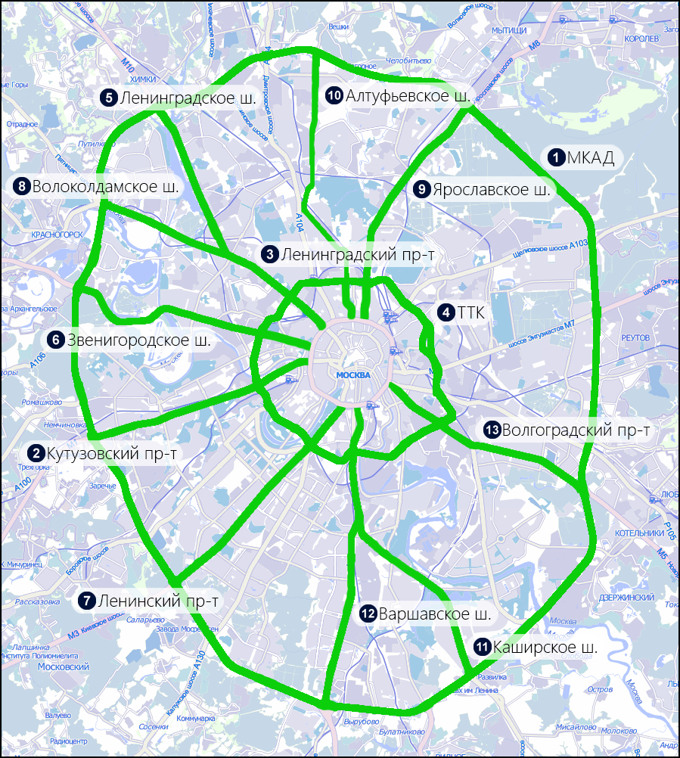
Самые быстрые магистрали города за неделю
Карта магистралей
Средняя скорость* за неделю, км/ч
МКАД
Кутузовский проспект
Ленинградский проспект
ТТК
Ленинградское шоссе
Звенигородское шоссе
Ленинский проспект
Волоколамское шоссе
Ярославское шоссе
Алтуфьевское шоссе
Каширское шоссе
Варшавское шоссе
Волгоградский проспект
Скорость движения в будние дни
Скорость движения более 50км/ч
Скорость движения в субботу
Скорость движения менее 50км/ч
Наиболее быстрые магистрали в будние дни:
Скорость движения в воскресенье
Скорость в часы «пик»
МКАД
*по данным ЦОДД средняя скорость движения на магистралях рассчитывается с учетом направления основного автомобильного потока:
в сторону центра до 15.00
в сторону области после 15.00.
Кутузовский проспект
Ленинградский проспект
Источник: информационно-аналитическое управление транспортного планирования ГКУ ЦОДД

Slide 5
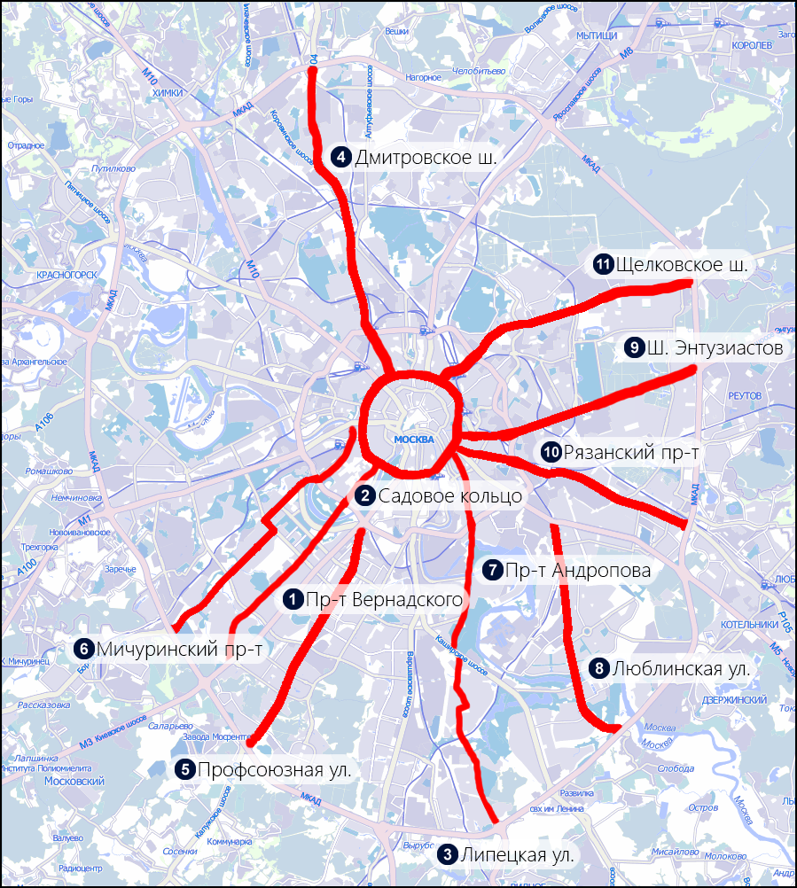
Самые медленные магистрали города за неделю
Карта магистралей
Средняя скорость* за неделю, км/ч
Вернадского проспект
Садовое кольцо
Липецкая улица
Дмитровское шоссе
Профсоюзная улица
Мичуринский проспект
Андропова проспект
Люблинская улица
Энтузиастов шоссе
Рязанский проспект
Щелковское шоссе
Скорость движения в будние дни
Скорость движения более 30км/ч
Скорость движения в субботу
Скорость движения менее 30км/ч
Скорость движения в воскресенье
Скорость в часы «пик»
Наиболее медленные магистрали в будние дни:
Щелковское шоссе
*по данным ЦОДД средняя скорость движения на магистралях рассчитывается с учетом направления основного автомобильного потока:
в сторону центра до 15.00
в сторону области после 15.00.
Рязанский проспект
Энтузиастов шоссе
Источник: информационно-аналитическое управление транспортного планирования ГКУ ЦОДД

Slide 6
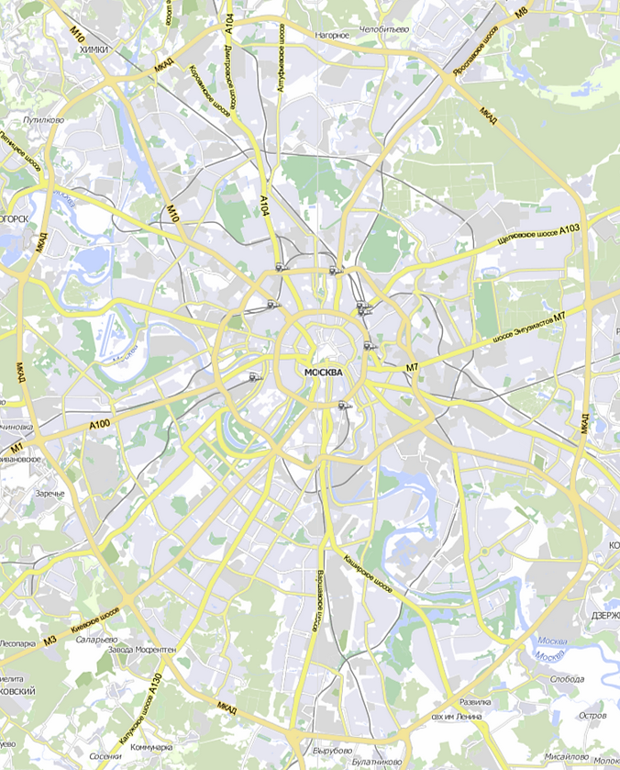
Карта наибольших заторов в местах ремонтных работ за будние дни недели
(25 – 29 января 2016)
 | Магистраль | Участок | Время проезда¹ | Потеря времени от перекрытий | Число ДТП²
1 | Волгоградский пр-т (в центр) | Ташкентская ул. – Волжский бул. | 138 мин (вторник утро) | 113 мин | 22
2 | Рязанский пр-т (в центр) | ул. Паперника – Газгольдерная ул. | 71 мин (понедельник утро) | 47 мин | 11
3 | Ш. Энтузиастов (в центр) | Главная ал. – ул. Буракова | 61 мин (среда утро) | 44 мин | 13
4 | Волгоградский пр-т (в обл.) | м. Волгоградский проспект – Волжский бул. | 47 мин (вторник вечер) | 25 мин | 18
5 | Щелковское ш. (в центр) | Новосибирская ул. – Монтажная ул. | 42 мин (среда утро) | 30 мин | 9
6 | Ш. Энтузиастов (в обл.) | Душинская ул. – 2-я Владимирская ул. | 40 мин (вторник вечер) | 18 мин | 19
7 | Нижегородская ул. (в обл.) | Нижегородский пер. – Газгольдерная ул. | 38 мин (среда вечер) | 16 мин | 19
8 | Пр-т Андропова (в обл.) | ТТК – Проектируемый пр-д №4062 | 36 мин (вторник вечер) | 25 мин | 5
9 | Пр-т Андропова (в центр) | ул. Садовая слобода – Нагатинская наб. | 28 мин (среда утро) | 20 мин | 6
10 | Садовое кольцо (внешняя сторона) | Верхняя Сыромятническая ул. – Новая Басманная ул. | 23 мин (четверг вечер) | 17 мин | 1
5
10
3
6
7
2
8
4
1
9
- участок затора
1 - максимальное время проезда в «часы пик», зафиксированное в течение недели
2 - суммарное число ДТП за неделю
- согласованное перекрытие
- несогласованное перекрытие

Slide 7
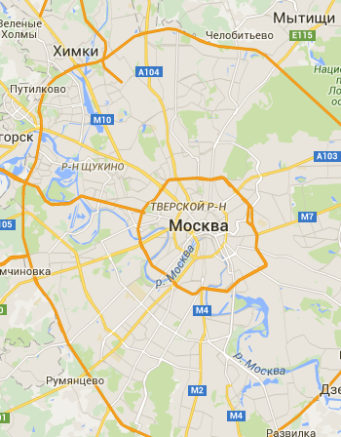
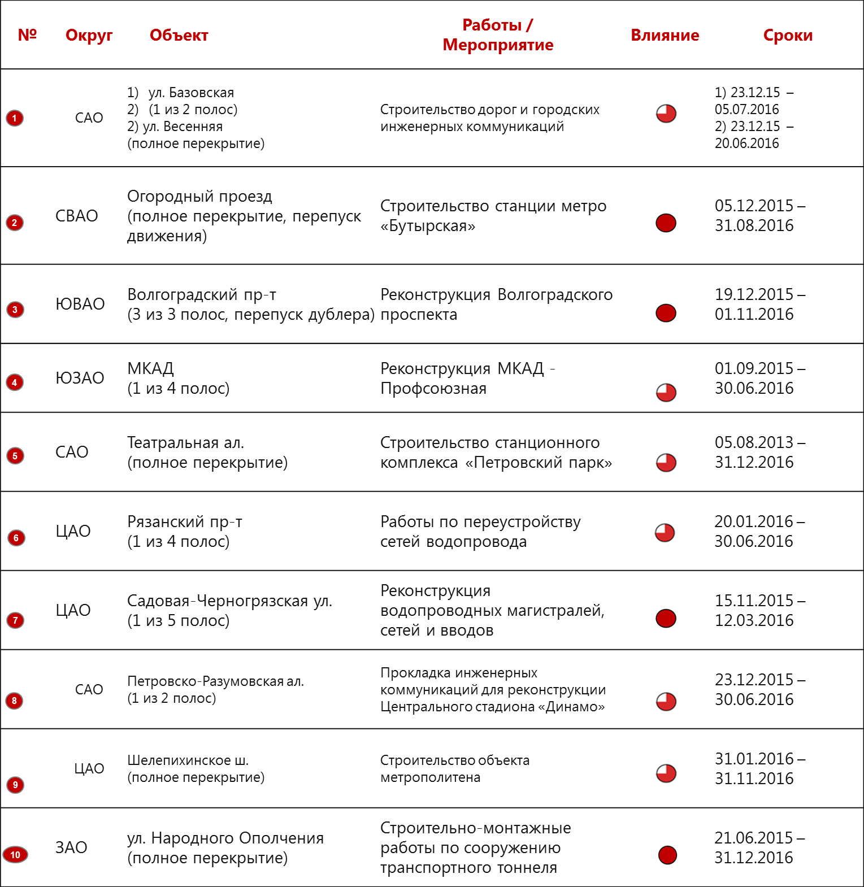
Крупные участки с ограничением движения на время строительно-ремонтных работ в период 8 – 14 февраля
1
2
5
8
10
9
7
6
3
4
- строительные работы

Slide 8
Рекомендуемый график выезда из районов, прилегающих к наиболее медленным магистралям
желаемое время прибытия в центр*
Направление | Начальная точка пути | 8:00 |  |  | 9:00 |  |  | 10:00
 |  | На а/м | На метро | На НГПТ | На а/м | На метро | На НГПТ | На а/м | На метро | На НГПТ
Пр-т Вернадского до м. Парк культуры, маршруты НГПТ №227 (А) - 34 (Т) - 551м (М)
ост. "Гостиница "Салют"
07:29
-
07:13
08:09
-
08:13
09:22
-
09:13
м. Юго-западная
07:32
07:41
07:15
08:16
08:36
08:15
09:27
09:41
09:15
м. Проспект Вернадского
07:40
07:44
07:18
08:27
08:39
08:18
09:32
09:44
09:18
м. Университет
07:50
07:47
07:33
08:46
08:42
08:33
09:45
09:47
09:33
Липецкая ул. до м. Павелецкая, маршруты НГПТ №901 (А) - 275 (А)
ост. "Загорье"
07:02
-
06:55
07:50
-
07:51
08:55
-
08:52
ост. "Элеваторная ул."
07:10
-
07:01
07:58
-
07:56
09:04
-
08:58
ост. "Бакинская ул., 29"
07:16
-
07:05
08:03
-
08:00
09:08
-
09:02
м. Кантемировская
07:22
07:43
07:11
08:08
08:38
08:06
09:14
09:43
09:08
Дмитровское ш. до м. Менделеевская, маршруты НГПТ №378м (М) - 3 (Т)
ост. "Платформа Марк"
07:13
-
07:06
08:05
-
08:06
09:12
-
09:06
ост. "Икшинская ул."
07:18
-
07:08
08:10
-
08:08
09:19
-
09:08
ост. "К/т "Ереван"
07:27
-
07:10
08:17
-
08:10
09:25
-
09:10
м. Петровско-разумовская
07:36
07:49
07:14
08:29
08:44
08:14
09:32
09:49
09:14
ост. "МКАД"
07:18
-
06:30
07:57
-
07:16
09:15
-
08:28
Профсоюзная ул. до м. Октябрьская, маршруты НГПТ №37 (А) - 72 (Т) - 196 (А)
м. Теплый стан
07:20
07:36
06:32
07:59
08:31
07:18
09:17
09:36
08:30
м. Коньково
07:24
07:39
06:37
08:03
08:34
07:22
09:21
09:39
08:35
м. Беляево
07:27
07:41
06:40
08:06
08:36
07:25
09:24
09:41
08:38
м. Калужская
07:34
07:44
06:47
08:12
08:39
07:31
09:28
09:44
08:42
м. Новые Черемушки
07:43
07:46
06:55
08:27
08:41
07:44
09:36
09:46
08:50
м. Профсоюзная
07:46
07:48
06:58
08:37
08:43
07:52
09:39
09:48
08:53
Мичуринский пр-т маршруты НГПТ №902 (А) - 17 (Т)
ост. "14-й автобусный парк"
07:22
-
07:15
08:07
-
08:15
09:18
-
09:15
ост. "Музей обороны Москвы"
07:26
-
07:20
08:11
-
08:20
09:22
-
09:20
ост. "Мичуринский пр-т, 21"
07:37
-
07:25
08:29
-
08:25
09:32
-
09:25
Пр-т Андропова до м. Павелецкая, маршруты НГПТ №901 (А) - 156 (А)
ост. "Мосфильмовская ул., 13"
07:46
-
07:29
08:43
-
08:29
09:45
-
09:29
м. Каширская
07:29
07:46
07:21
08:18
08:41
08:21
09:24
09:46
09:21
ост. "Музей Коломенское"
07:36
-
07:23
08:28
-
08:23
09:35
-
09:23
Люблинская ул. до м. Чкаловская, маршруты НГПТ №897 (М) - 623 (А) - 27 (Т)
м. Коломенская
07:43
07:50
07:27
08:43
08:45
08:27
09:43
09:50
09:27
ост. "ТК "Южные ворота"
07:12
-
06:38
08:02
-
07:35
08:56
-
08:33
м. Марьино
07:18
07:33
07:00
08:09
08:28
07:57
09:06
09:33
08:56
Ш. Энтузиастов до м. Марксистская, маршруты НГПТ №702 (А) - 53 (Т)
ост. "Улица Судакова"
07:23
-
07:05
08:13
-
08:01
09:12
-
09:01
ост. "Ивановское"
07:07
-
06:32
07:53
-
07:18
08:49
-
08:14
ост. "3-я Владимирская улица"
07:15
-
06:42
08:00
-
07:27
08:58
-
08:25
Рязанский пр-т до м. Таганская, маршруты НГПТ №63 (Т, А)
м. ш. Энтузиастов
07:37
07:50
07:12
08:36
08:45
08:10
09:35
09:50
09:10
ост. "Университет управления - м. "Выхино"
07:03
-
06:48
07:43
-
07:28
08:55
-
08:40
м. Рязанский пр-т
07:07
07:43
06:55
07:46
08:38
07:34
08:59
09:43
08:47
ост. "Плодоовощное объединение"
07:36
-
07:27
08:35
-
08:26
09:35
-
09:26
Щелковское ш. до м. Курская, Комсомольская, маршруты НГПТ №269м (М)
ост. "МКАД/Хроматрон"
07:02
-
07:00
07:53
-
07:55
09:00
-
08:59
м. Щелковская
07:14
07:40
07:08
08:06
08:35
08:04
09:13
09:40
09:08
м. Черкизовская
07:31
07:48
07:21
08:24
08:43
08:17
09:28
09:48
09:19
м. Преображенская пл.
07:45
07:50
07:29
08:40
08:45
08:27
09:45
09:50
09:29
В таблице указанно ориентировочное время выезда из основных транспортных узлов на различных видах транспорта, обеспечивающее прибытие в центр города к 8:00, 9:00 или 10:00 часам, с учетом времени ожидания НГПТ
*под центром подразумевается Садовое кольцо или Кольцевая линия Московского метрополитена
А – автобус
Т – троллейбус
М – маршрутное такси
Источник: информационно-аналитическое управление транспортного планирования ГКУ ЦОДД

Slide 9
Рекомендуемый график выезда из районов, прилегающих к наиболее быстрым магистралям
желаемое время прибытия в центр*
Направление | Начальная точка пути | 8:00 |  |  | 9:00 |  |  | 10:00
 |  | На а/м | На метро | На НГПТ | На а/м | На метро | На НГПТ | На а/м | На метро | На НГПТ
Можайское ш. до м. Киевская, маршруты НГПТ №157 (А) - 2 (Т)
ост. "МКАД"
07:32
-
07:13
08:16
-
07:57
09:19
-
09:00
ост. "Ул. Гришина"
07:37
-
07:21
08:24
-
08:08
09:26
-
09:10
м. Славянский бульвар
07:48
07:49
07:35
08:41
08:44
08:28
09:42
09:49
09:29
Ленинградское ш. до м. Белорусская, маршруты НГПТ №905 (А) - 43 (Т) - 1 (Т)
ост. "Химкинская больница/МКАД"
07:16
-
07:00
07:56
-
07:48
09:13
-
08:58
м. Речной вокзал
07:22
07:41
07:05
08:06
08:36
07:56
09:18
09:41
09:03
м. Водный стадион
07:29
07:44
07:11
08:18
08:39
08:05
09:25
09:44
09:09
м. Войковская
07:45
07:47
07:22
08:38
08:42
08:18
09:40
09:47
09:19
м. Сокол
07:49
07:50
07:26
08:41
08:45
08:21
09:43
09:50
09:22
Звенигородское ш. до м. Баррикадная, маршруты НГПТ №850 (А) - 155 (А)
ост. "Лыковский пр-д"
07:32
-
07:18
08:14
-
08:00
09:22
-
09:08
ост. "Стоматологическая поликлиника №5"
07:39
-
07:25
08:22
-
08:08
09:29
-
09:15
ост. "Ул. генерала Глаголева"
07:43
-
07:30
08:33
-
08:20
09:36
-
09:23
ост. "Пятый автобусный парк"
07:47
-
07:36
08:41
-
08:30
09:42
-
09:31
Ленинский пр-т маршруты НГПТ №553м (М)
ост. "Теплостанский пр-д"
07:26
-
07:01
08:09
-
07:44
09:19
-
08:54
ост. "Ул. Обручева"
07:36
-
07:20
08:21
-
08:05
09:28
-
09:12
ост. "Ул. Крупской"
07:45
-
07:32
08:42
-
08:29
09:43
-
09:30
ост. "Университетский пр-т"
07:53
-
07:43
08:51
-
08:41
09:51
-
09:41
Волоколамское ш. до м. Белорусская, маршруты НГПТ №904 (А) - 12 (Т) - 1 (Т)
ост. "Платформа Трикотажная"
07:21
-
07:12
07:55
-
08:12
08:50
-
09:12
м. Тушинская
07:30
07:40
07:14
08:02
08:35
08:14
08:55
09:40
09:14
ост. "Покровское-Глебово"
07:42
-
07:16
08:33
-
08:16
09:36
-
09:16
ост. Гидропроект
07:46
-
07:19
08:38
-
08:19
09:40
-
09:19
Ярослоавское ш. до м. Проспект Мира, маршруты НГПТ №903 (А) - 270 (М) - 379м (М)
ост. "Ул. Егора Абакумова"
07:15
-
07:09
07:54
-
08:09
09:07
-
09:09
ост. "Школа №750"
07:18
-
07:12
08:03
-
08:12
09:12
-
09:12
ост. "Ростокинский ремзавод"
07:40
-
07:15
08:32
-
08:15
09:31
-
09:15
Алтуфьевское ш. до м. Менделеевская, маршруты НГПТ №73 (Т) - 13 (Т)
м. ВДНХ
07:44
07:51
07:16
08:35
08:46
08:16
09:36
09:51
09:16
м. Алтуфьево
07:08
07:38
06:49
07:55
08:33
07:41
08:58
09:38
08:43
ост. "Алтуфьевское ш., 40"
07:13
-
06:55
08:00
-
07:48
09:04
-
08:50
м. Владыкино
07:26
07:47
07:05
08:15
08:42
07:58
09:13
09:47
08:57
Каширское ш. до м. Павелецкая, маршруты НГПТ №907 (А)
ост. "16-й автобусный парк"
07:10
-
06:57
07:56
-
07:43
08:56
-
08:43
м. Домодедовская
07:13
07:35
07:02
08:00
08:30
07:48
09:00
09:35
08:48
ост. "Сабурово"
07:19
-
07:09
08:06
-
07:56
09:08
-
08:58
м. Каширская
07:35
07:46
07:25
08:27
08:41
08:17
09:32
09:46
09:22
Варшавское ш. до м. Серпуховская, маршруты НГПТ №40 (Т) - 907 (А)
м. Анино
07:10
07:34
06:39
07:58
08:29
07:28
09:05
09:34
08:34
м. Ул. академика Янгеля
07:12
07:36
06:42
08:00
08:31
07:31
09:07
09:36
08:37
м. Пражская
07:16
07:38
06:48
08:02
08:33
07:34
09:10
09:38
08:42
м. Южная
07:21
07:40
06:54
08:07
08:35
07:40
09:12
09:40
08:45
м. Варшавская
07:30
07:41
07:12
08:22
08:36
08:04
09:26
09:41
09:08
Волгоградский пр-т до м. Таганская, маршруты НГПТ №99 (А) - 27 (Т)
ост. "138 кв. Выхина/Госпиталь"
07:03
07:40
06:35
07:55
08:35
07:27
08:47
09:40
08:19
ост. "Магазин "Мебель"
07:08
-
06:41
07:59
-
07:32
08:52
-
08:25
м. Кузьминки
07:16
07:46
06:51
08:18
08:41
07:53
09:14
09:46
08:49
м. Текстильщики
07:50
07:49
07:27
08:50
08:44
08:27
09:48
09:49
09:25
В таблице указанно ориентировочное время выезда из основных транспортных узлов на различных видах транспорта, обеспечивающее прибытие в центр города к 8:00, 9:00 или 10:00 часам, с учетом времени ожидания НГПТ
*под центром подразумевается Садовое кольцо или Кольцевая линия Московского метрополитена
А – автобус
Т – троллейбус
М – маршрутное такси
Источник: информационно-аналитическое управление транспортного планирования ГКУ ЦОДД

Slide 10
Общий прогноз и рекомендации
В начале февраля вероятно возникновение заторов на съездах с крупных магистралей, в частности – в местах концентрации дорожно-транспортных происшествий, а также вблизи крупных торгово-развлекательных центров.
В связи с ограничением движения на ряде участков улично-дорожной сети, прогнозируется образование заторовых ситуаций на Волгоградском проспекте, Волоколамском шоссе, Рязанском проспекте, Волгоградском проспекте, шоссе Энтузиастов и в центре города.
На следующей неделе в Московском регионе ожидается преимущественно облачная погода, временами дожди. Среднесуточная температура будет выше среднеклиматической нормы.
Прогнозируемые погодные условия на неделю 8 - 14 февраля:
0...+2 °С
-1...+1 °С
-3...-1 °С
-1...+1 °С
-1...+1 °С
-4...-2 °С
-10...-8 °С
Источник: информационно-аналитическое управление транспортного планирования ГКУ ЦОДД

